Slide 1


CHÀO MỪNG CÁC EM ĐẾN VỚI TIẾT HỌC TRỰC TUYẾN
MÔN: Tự nhiên và Xã hội

Slide 2






YÊU CẦU THAM GIA TIẾT HỌC
Chuẩn bị đầy đủ sách vở, đồ dùng
Tắt mic,
mở camera. Tập trung lắng nghe
Chủ động ghi chép
Thực hành theo yêu cầu của cô
NHỮNG LƯU Ý AN TOÀN VỀ ĐIỆN
- Phải sạc pin trước khi sử dụng máy
- Không được sạc pin khi đang học

Slide 3

Khởi động:
Hãy chọn và trả lời trước câu trả lời đúng nhất.
Câu 1: Chức năng chính của thân cây là gì ?
A. Vận chuyển nước.
B. Vận chuyển nhựa từ rễ lên lá, từ lá đi khắp các
bộ phận của cây để nuôi cây.
C. Vận chuyển chất dinh dưỡng nuôi cây.

Slide 4
Câu 2: Thân cây được dùng để làm gì ?
A. Làm nhà và các vật dụng trong gia đình.
B. Làm thức ăn cho người và động vật.
C. Trang trí trong nhà và làm đồ mỹ nghệ.
D. Cả ba đáp án trên.

Slide 5
RỄ CÂY

Slide 6
Nội dung bài
02
01
03
Ghi nhớ
Làm việc với vật thật
Tìm hiểu về rễ cây

Slide 7
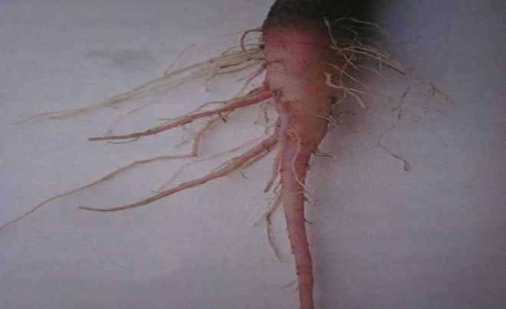
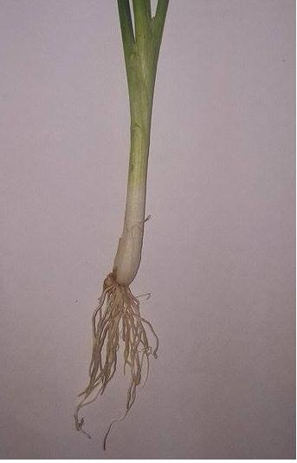
HOẠT ĐỘNG 1 : Tìm hiểu về rễ cây
Các em hãy quan sát nêu đặc điểm từng loại rễ cây sau :
Rễ cọc
Rễ chùm

Slide 8

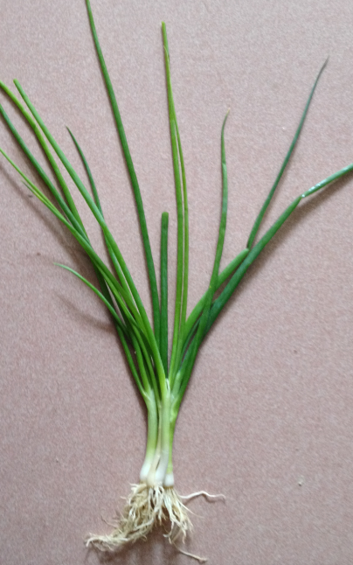
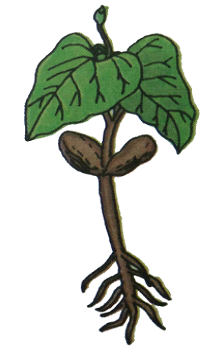
* Chỉ và nói cây nào có rễ cọc, cây nào có rễ chùm. Nêu những điểm khác nhau giữa rễ cọc và rễ chùm.
Cây lúa
Cây hành
Cây đậu

Slide 9

* Chỉ và nói cây nào có rễ cọc, cây nào có rễ chùm. Nêu những điểm khác nhau giữa rễ cọc và rễ chùm.
Rễ cọc
là rễ to và dài , xung quanh có nhiều rễ con.
Rễ chùm
là rễ mọc đều nhau thành từng chùm..

Slide 10
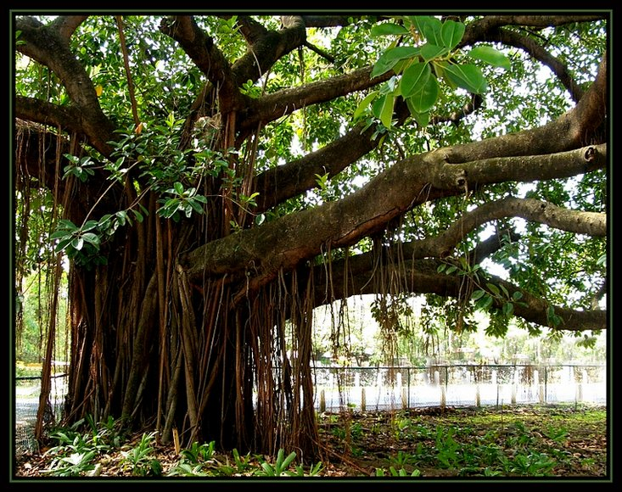
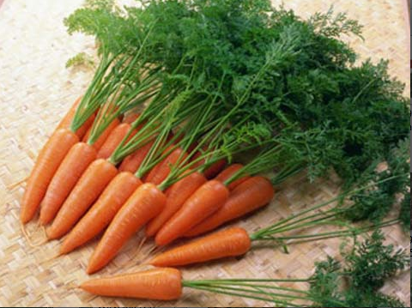
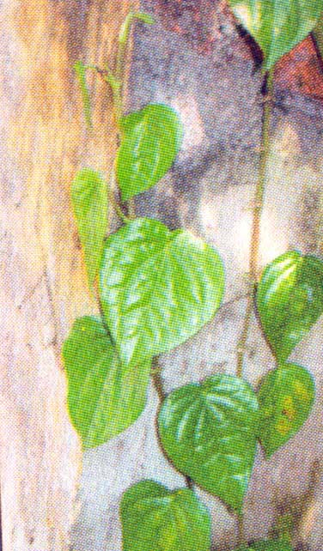
* Cây nào có rễ mọc ra từ cành hoặc thân, cây nào có rễ phình ra thành củ ?
Cây đa
Cây cà rốt
Cây trầu không

Slide 11
Hoạt động 1: Tìm hiểu về rễ cây
- Đa số cây có rễ to và dài, xung quanh rễ đó đâm ra nhiều rễ con, loại rễ như vậy gọi là rễ cọc
- Một số cây khác có nhiều rễ mọc đều nhau thành chùm, loại rễ như vậy được gọi là rễ chùm
- Một số cây ngoài rễ chính còn có rễ phụ mọc ra từ thân hoặc cành gọi là rễ phụ
- Một số cây có rễ phình to tạo thành củ, loại rễ như vậy gọi là rễ củ

Slide 12
Hoạt động 2: Làm việc với vật thật.
Các em hãy tìm và ghi vào giấy rễ của các loại cây vừa tìm được.
- HS làm việc cá nhân.
- HS trình bày kết quả tìm được.

Slide 13

GHI NHỚ:
Có hai loại rễ chính: rễ cọc (cây đậu, rau cải…), rễ chùm ( cây hành, tỏi, lúa, ngô,…).Ngoài ra, một số cây còn có rễ phụ ( cây đa, si, trầu không,…) và một số cây có rễ phình ra thành rễ củ ( cải củ, củ đậu, cà rốt,…).

Slide 14
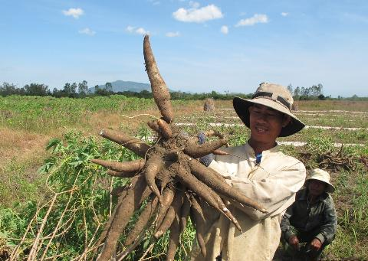
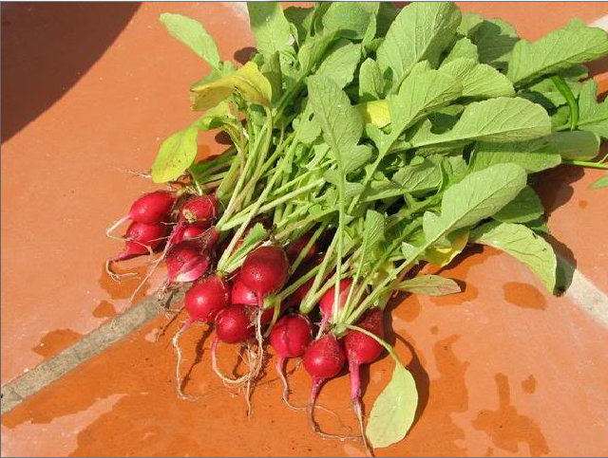
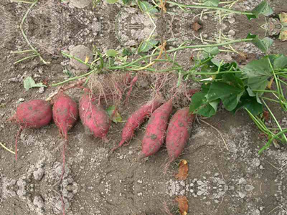
Cây sắn ( cây khoai mì )
Cây cải rốt
Cây cải đường
Cây khoai lang

Slide 15
Cây đa

Slide 16
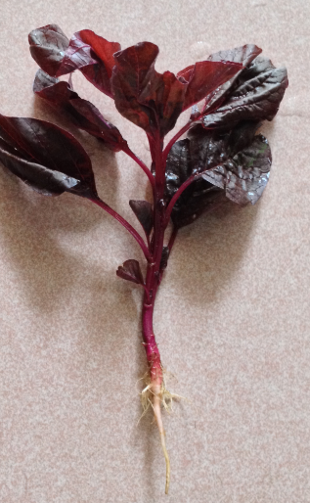
Cây rau dền
Cây hành

Slide 17
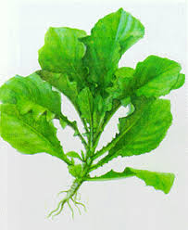
Cây cải xanh
Cây đậu

Slide 18
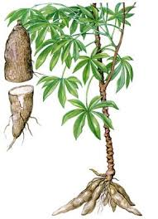

Cây sắn
Cây trầu không

Slide 19
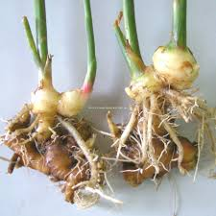
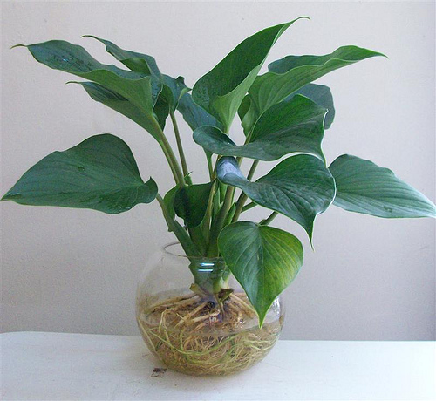
Cây gừng
Cây lúa
Cây thủy cảnh

